Slide 1


สถานการณ์โรคที่ต้องเฝ้าระวัง
ประจำเดือน ธันวาคม 2564
จังหวัดเพชรบูรณ์
งานระบาดวิทยา และ SRRT
กลุ่มงานควบคุมโรคติดต่อ
สำนักงานสาธารณสุขจังหวัดเพชรบูรณ์
แหล่งข้อมูล : Program R 506 ณ 25 ธันวาคม 2564

Slide 2


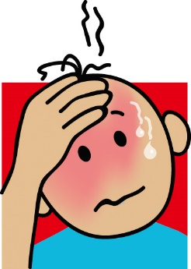
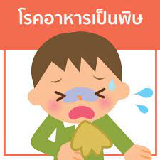
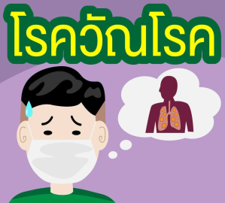
โรคที่มีอัตราป่วยต่อแสน สูงสุด 5 ลำดับ ปี 2564 (รวม 12 เดือน )
ต่อแสน
7,468 คน
4,087 คน
2,608 คน
782 คน
465 คน
แหล่งข้อมูล : R506 25 ธ.ค.64

Slide 3

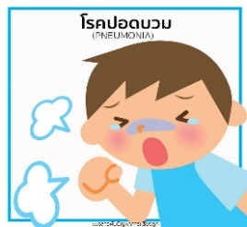
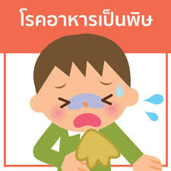

โรคที่มีอัตราป่วยต่อแสน สูงสุด 5 ลำดับ
“เดือน ธันวาคม 2564” (1 – 25 ธ.ค.64)
ต่อแสน
โรคที่มีผู้ป่วยมากการค่ามัธยฐาน เดือน ธันวาคม 2564
“พบโรคที่มีอัตราป่วยเกินค่ามัธยฐาน 1 โรค”
ซิฟิลิส 12 ราย (Median = 6)
แหล่งข้อมูล : R506 25 ธ.ค.64
346 คน
100 คน
91 คน
27 คน
12 คน

Slide 4
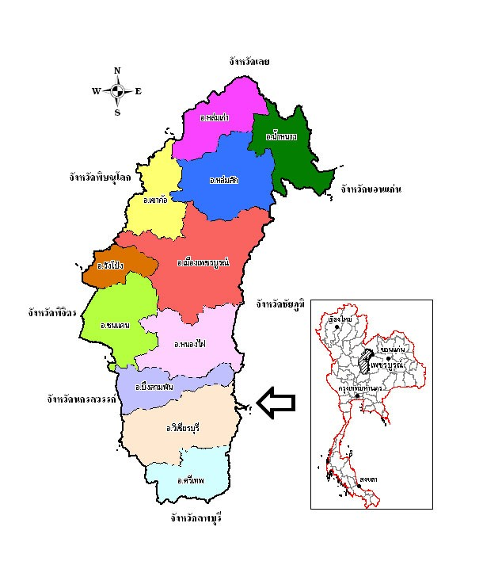

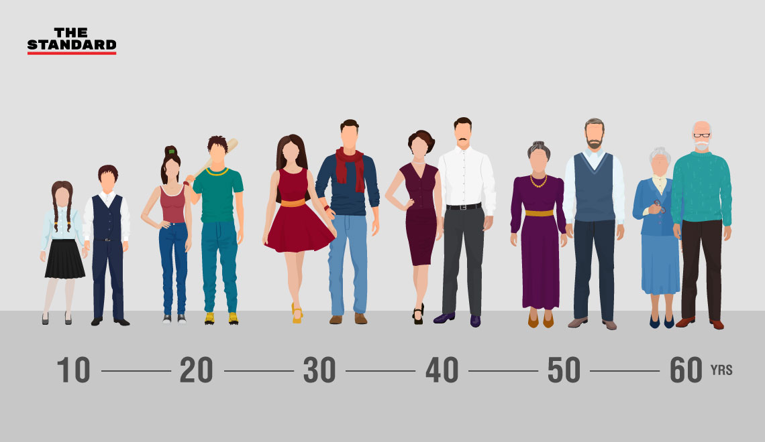
รายละเอียด
แยกรายโรคที่มีอัตราป่วยต่อแสนมากที่สุด 5 ลำดับ
ประจำเดือน ธันวาคม 2564
แหล่งข้อมูล รง.506 สสจ.เพชรบูรณ์
สถานที่
เพศ
อายุ
ข้อมูล ณ วันที่ 25 ธันวาคม 2564

Slide 5
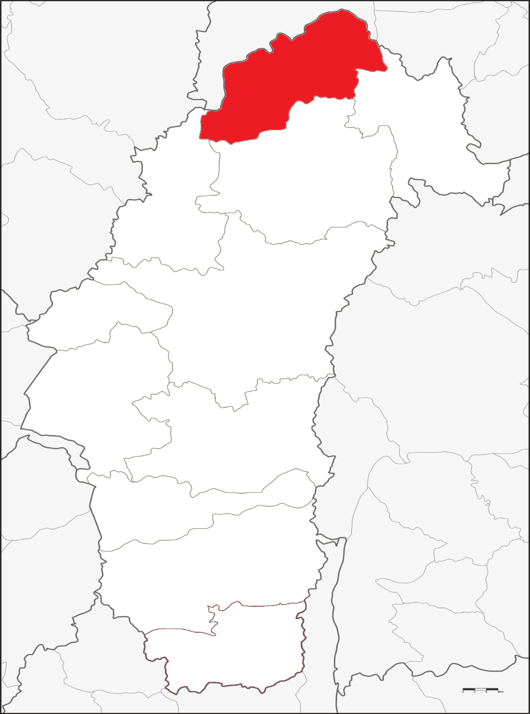




ลำดับ 1 อุจจาระร่วง (Diarrhea)
สัดส่วนผู้ป่วยแยกเพศ
อ.หล่มเก่า
พบผู้ป่วย
หญิง มากกว่า ชาย
1.84 : 1
อ.น้ำหนาว
อ.หล่มสัก
224 คน
122 คน
อ.เขาค้อ
อ.เมือง พช
อ.วังโป่ง
อ.หล่มเก่า
มีอัตราป่วยสูงสุด
62.6/แสน
(66 คน)
อ.ชนแดน
ช่วงอายุที่ป่วยมากที่สุด
: อายุ 0 - 4 ปี
อ.หนองไผ่
อ.บึงสามพัน
อ.วิเชียรบุรี
อาชีพที่ป่วยมากที่สุด
: เด็กในปกครอง 102 ราย
อ.ศรีเทพ

Slide 6
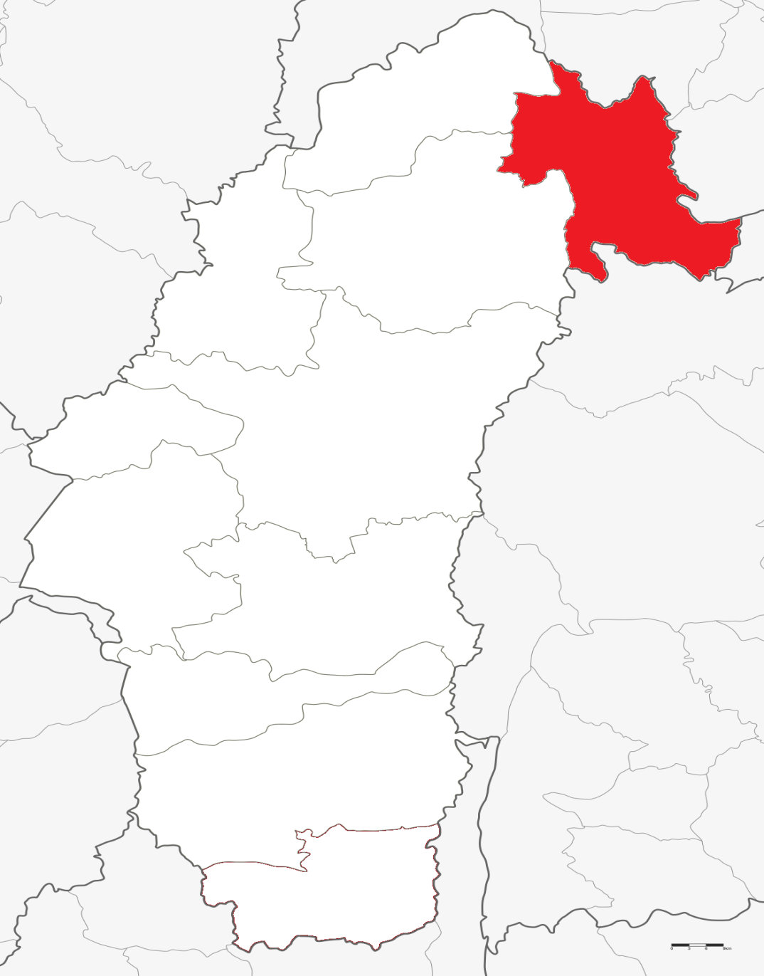


ลำดับ 2 ไข้ไม่ทราบสาเหตุ (Pyrexia)
สัดส่วนผู้ป่วยแยกเพศ
อ.หล่มเก่า
พบผู้ป่วย
ชาย น้อยกว่า หญิง
1 : 1.08
อ.น้ำหนาว
48 คน
อ.หล่มสัก
อ.เขาค้อ
52 คน
อ.วังโป่ง
อ.เมือง พช
อ.น้ำหนาว
มีอัตราป่วยสูงสุด
60.18/แสน
(11 ราย)
อ.ชนแดน
ช่วงอายุที่ป่วยมากที่สุด
: อายุ 0 - 4 ปี
อ.หนองไผ่
อ.บึงสามพัน
อาชีพที่ป่วยมากที่สุด
: ในปกครอง 43 ราย
อ.วิเชียรบุรี
อ.ศรีเทพ

Slide 7

ลำดับ 3 ปอดบวม (Pneumonia)
สัดส่วนผู้ป่วยแยกเพศ
อ.หล่มเก่า
พบผู้ป่วย
ชาย มากกว่า หญิง
1.76 : 1
อ.น้ำหนาว
33 คน
อ.หล่มสัก
อ.เขาค้อ
58 คน
อ.วังโป่ง
อ.เมือง พช
อ.ชนแดน
อ.น้ำหนาว
มีอัตราป่วยสูงสุด
38.30/แสน
(7 ราย)
ช่วงอายุที่ป่วยมากที่สุด
: อายุ 65 ปีขึ้นไป
อ.หนองไผ่
อ.บึงสามพัน
อ.วิเชียรบุรี
อาชีพที่ป่วยมากที่สุด
: เด็กในปกครอง 36 ราย
อ.ศรีเทพ

Slide 8
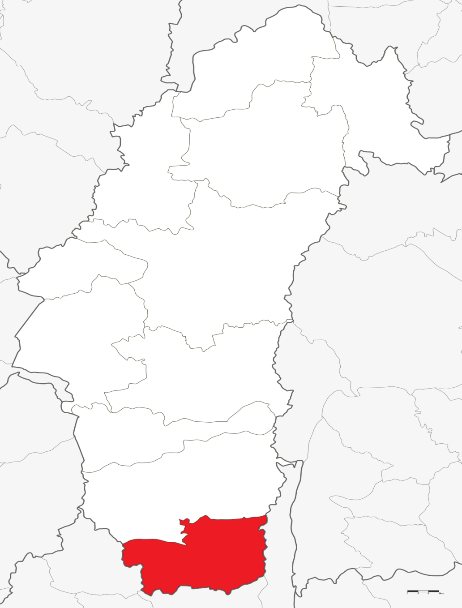

ลำดับ 4 อาหารเป็นพิษ
สัดส่วนผู้ป่วยแยกเพศ
อ.หล่มเก่า
พบผู้ป่วย
หญิง มากกว่า ชาย 2.86 : 1
7 คน
อ.น้ำหนาว
อ.หล่มสัก
อ.เขาค้อ
20 คน
อ.วังโป่ง
อ.เมือง พช
อ.ชนแดน
อ.ศรีเทพ
มีอัตราป่วยสูงสุด
5.65/ แสน
(4 ราย)
ช่วงอายุที่ป่วยมากที่สุด
: อายุ 65 ปีขึ้นไป
อ.หนองไผ่
อ.บึงสามพัน
อ.เชียรบุรี
อาชีพที่ป่วยมากที่สุด
: รับจ้าง 8 ราย
อ.ศรีเทพ

Slide 9
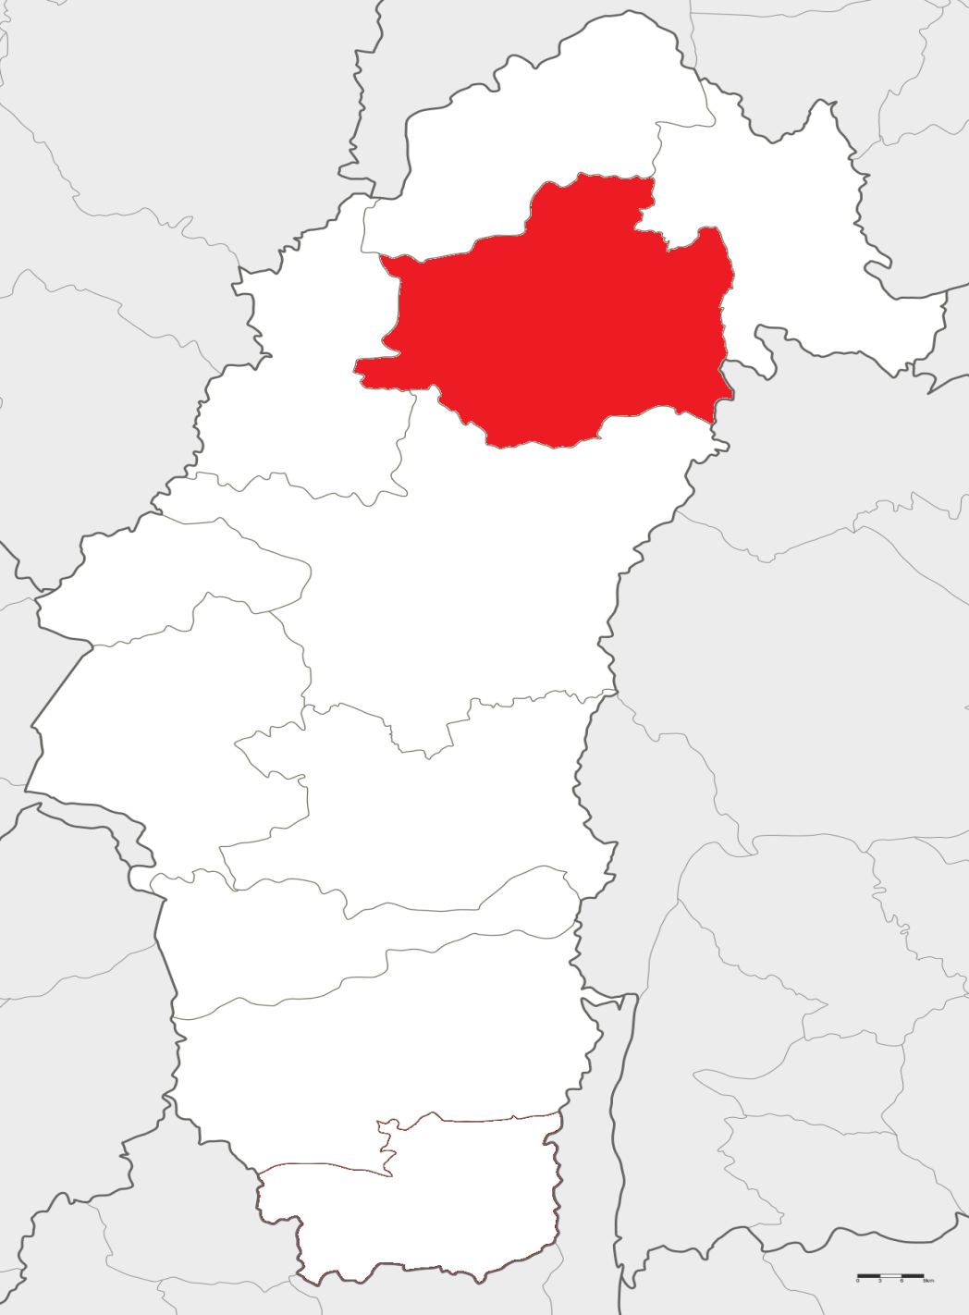
ลำดับ 5 ซิฟิลิส
สัดส่วนผู้ป่วยแยกเพศ
อ.หล่มเก่า
พบผู้ป่วย
หญิง น้อยกว่า ชาย
1.17 : 1
อ.น้ำหนาว
4 คน
อ.หล่มสัก
อ.เขาค้อ
8 คน
อ.วังโป่ง
อ.เมือง พช
อ.หล่มสัก
มีอัตราป่วยสูงสุด
3.80/แสน
(6 ราย)
อ.ชนแดน
ช่วงอายุที่ป่วยมากที่สุด
: อายุ 0 - 4 ปี
อ.หนองไผ่
อ.บึงสามพัน
อ.วิเชียรบุรี
อาชีพที่ป่วยมากที่สุด
: รับจ้าง 6 ราย
อ.ศรีเทพ

Slide 10

สถานการณ์
โรคไข้เลือดออก ปี 2564
ประจำ เดือน ธันวาคม 2564
ข้อมูล ณ วันที่ 29 ธันวาคม 2564

Slide 11


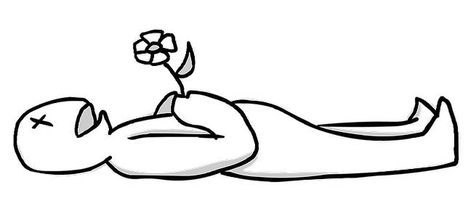


สถานการณ์ไข้เลือดอออก ประเทศไทย ณ 29 ธันวาคม 2564(สัปดาห์ที่ 52)
ผู้ป่วยสะสม ทั่วประเทศ 9,662 ราย
อัตราป่วยต่อประชากรแสนคน
14.53 ต่อแสน
เสียชีวิตสะสม ทั่วประเทศ
6 ราย
ร้อยละป่วยแล้วเสียชีวิต
ร้อยละ 0.06
ข้อมูล ณ 29 ธ..ค.64 กองระบาดวิทยา
กลุ่มอายุที่ป่วยมากที่สุด
: กลุ่มอายุ 15 – 24 ปี
อัตราป่วยต่อประชากรแสนคน
32.7 ต่อแสน (2,197 คน)
สถานการณ์ไข้เลือดออกจังหวัดเพชรบูรณ์
ณ สัปดาห์ที่ 51 ระดับประเทศ
จ.เพชรบูรณ์ อยู่ลำดับที่ 47 ของประเทศ
ณ สัปดาห์ที่ 51 ระดับเขตสุขภาพที่ 2
จังหวัดเพชรบูรณ์ อยู่ลำดับที่ 5 จากทั้งหมด 5 จังหวัด

Slide 12
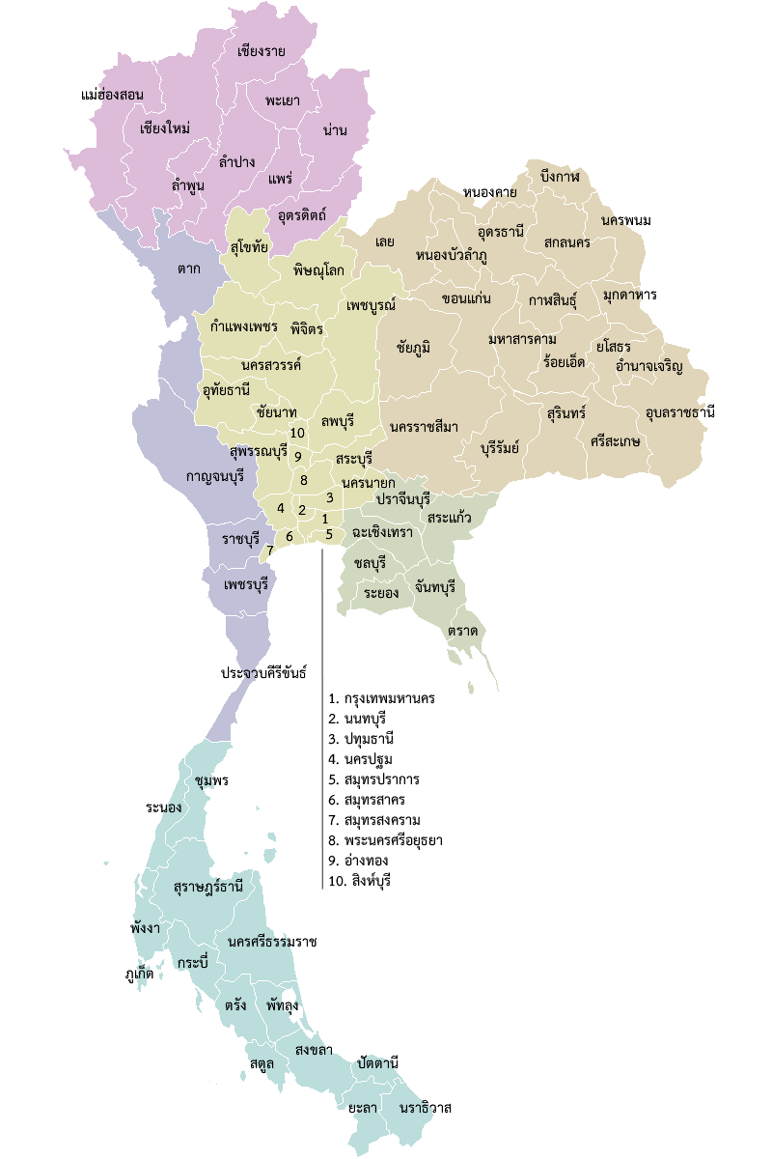
จังหวัด
ที่มีอัตราป่วยไข้เลือดออกสะสมต่อประชากร
แสนคน
สูงสุด
10 ลำดับ
ณ 29 ธ.ค.64
ข้อมูล สัปดาห์ที่ 52
ลำดับ 1
แม่ฮ่องสอน 181.8/แสน
ลำดับ 6
ชุมพร 36.0/แสน
ลำดับ 2
ตาก 71.9/แสน
ลำดับ 7
สุรินทร์ 31.4/แสน
ลำดับ 3
ระนอง 50.4/แสน
ลำดับ 8
ราชบุรี 28.28/แสน
ลำดับ 4
อุตรดิตถ์ 39.0/แสน
ลำดับ 9
กรุงเทพ 28.0/แสน
จ.เพชรบูรณ์
อยู่ลำดับที่ 51
5.6 /แสน (56 คน)
ลำดับ 5
นครปฐม 39.3/แสน
ลำดับ 10
สุโขทัย 27.5/แสน
ข้อมูล ณ 29 ธ.ค.64 กองระบาดวิทยา

Slide 13

สถานการณ์โรคไข้เลือดออก
จังหวัดเพชรบูรณ์
ณ 29 ธันวาคม 2564 (สัปดาห์ที่ 52)

Slide 14



สถานการณ์ไข้เลือดอออก จังหวัดเพชรบูรณ์ ณ 26 ธันวาคม 2564
ผู้ป่วยสะสม ทั้งจังหวัด 56 ราย
(เดือนที่ผ่านมา 54 ราย เพิ่มขึ้น 2 ราย)
อัตราป่วยต่อประชากรแสนคน
5.62 ต่อแสน
เสียชีวิตสะสม ทั้งจังหวัด
พบผู้เสียชีวิต 0 ราย
ร้อยละป่วยแล้วเสียชีวิต
ร้อยละ 0.00
กลุ่มอายุที่ป่วยมากที่สุด
: กลุ่มอายุ 0 – 4 ปี
อัตราป่วยต่อประชากรแสนคน
16.14 ต่อแสน
อำเภอที่พบผู้ป่วยสูงสุด
ในช่วง 4 สัปดาห์ ที่ผ่านมา
1.อำเภอบึงสามพัน 1 ราย
2.อำเภอวิเชียรบุรี 1 ราย

Slide 15
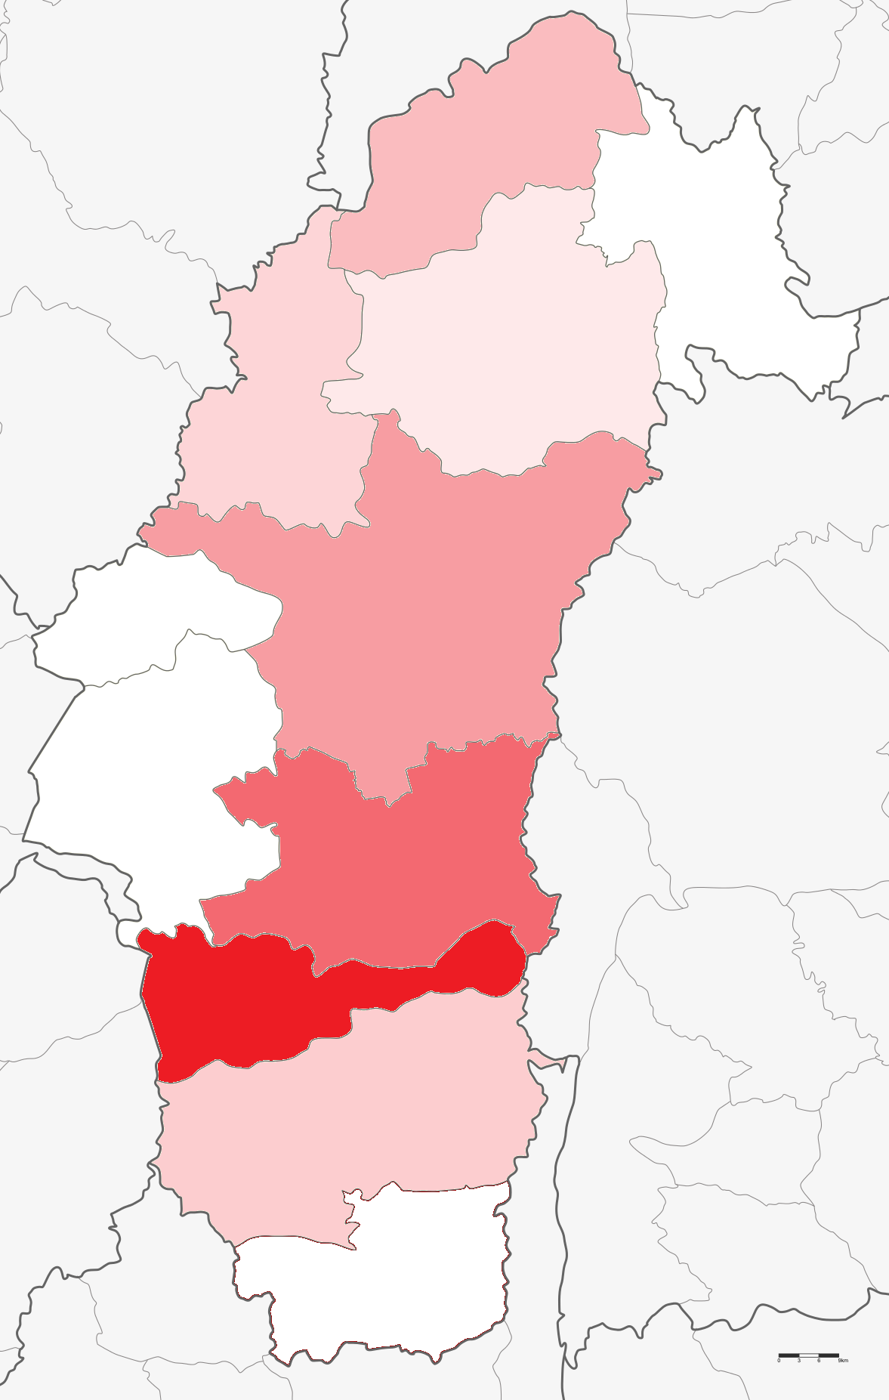
อำเภอ
ที่มีอัตราป่วยไข้เลือดออกสะสมต่อประชากร
แสนคน
สูงสุด
11 ลำดับ
ณ 25 ธ.ค.64
(Week 51)
ลำดับ 1 บึงสามพัน 23.65 /แสน (17 คน)
3 คน
ลำดับ 5 หล่มเก่า 4.47/แสน (3 คน)
0
1 คน
3 คน
ลำดับ 2 เมือง พช
7.13/แสน (15 คน)
ลำดับ 6 เขาค้อ 2.62/แสน (1 คน)
0
15 คน
1 คน
ลำดับ 7 หล่มสัก1.90/แสน (3 คน)
ลำดับ 3 วิเชียรบุรี 6.79/แสน (9 คน)
7 คน
17 คน
9 คน
ลำดับ 8 ขนแดน1.25/แสน (1 คน)
ลำดับ 3 หนองไผ่ 6.21/แสน (7 คน)
0
ข้อมูล ณ 25 ธ.ค..64 สสจ.เพชรบูรณ์

Slide 16
จำนวน และ อัตราป่วยไข้เลือดออก จังหวัดเพชรบูรณ์ ปี 2564 ณ 29 ธ.ค.64
อำเภอ | จำนวนผู้ป่วย | ป/แสน
บึงสามพัน | 17 | 23.65
เมือง พช | 15 | 7.13
วิเชียรบุรี | 9 | 6.79
หนองไผ่ | 7 | 6.21
หล่มเก่า | 3 | 4.47
เขาค้อ | 1 | 2.62
หล่มสัก | 3 | 1.90
ชนแดน | 1 | 1.25
ศรีเทพ | 0 | 0
น้ำหนาว | 0 | 0
วังโป่ง | 0 | 0
รวม | 56 | 5.62

Slide 17
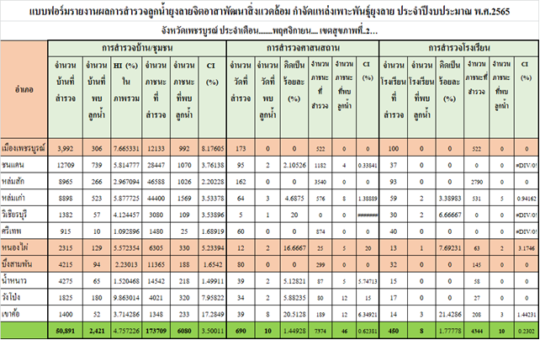

Slide 18

สถานการณ์โรค COVID-19
จังหวัดเพชรบูรณ์
ณ 30 ธันวาคม 2564
สำนักงานสาธารณสุขจังหวัดเพชรบูรณ์

Slide 19
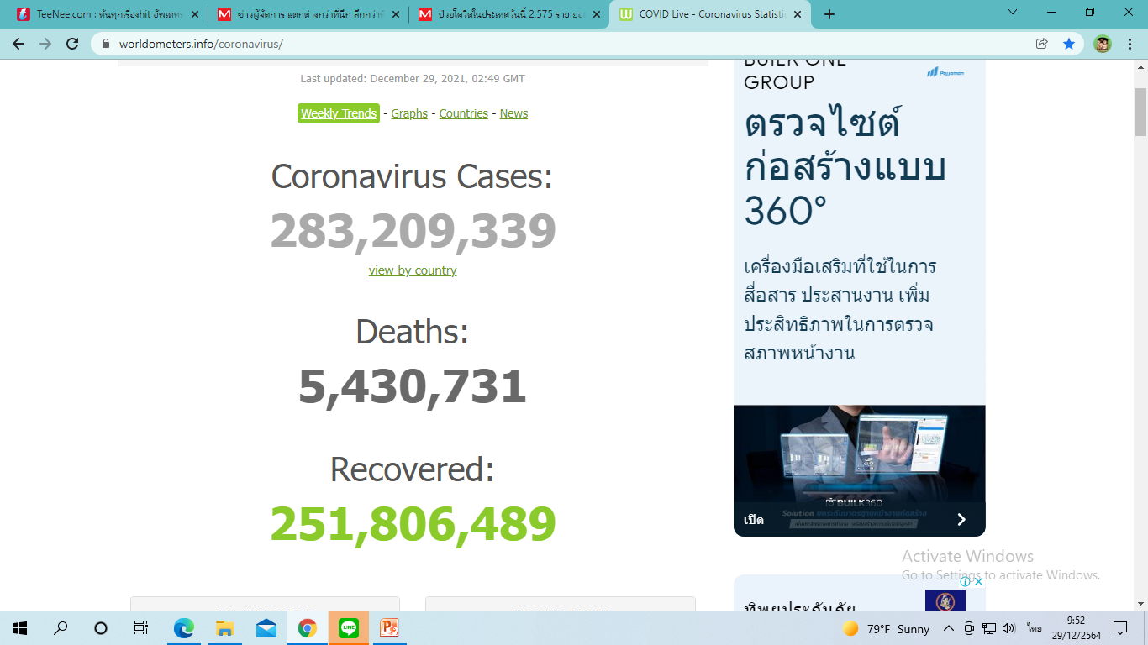
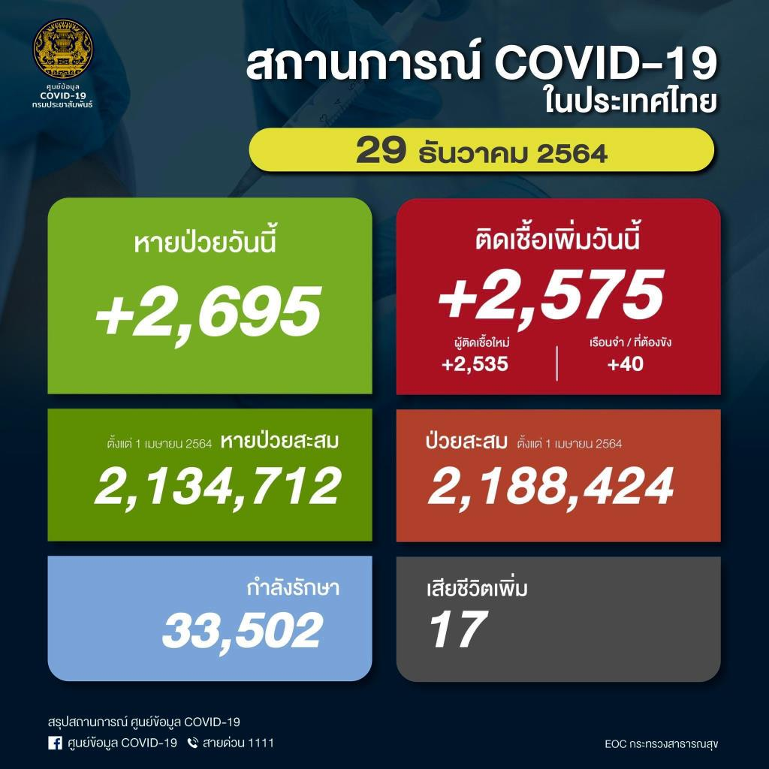
สถานการณ์ COVID-19
ณ 29 ธันวาคม 2564 (จาก ศบค.)
สถานการณ์ทั่วโลก
สถานการณ์ประเทศไทย
ตายสะสม
21,647

Slide 20
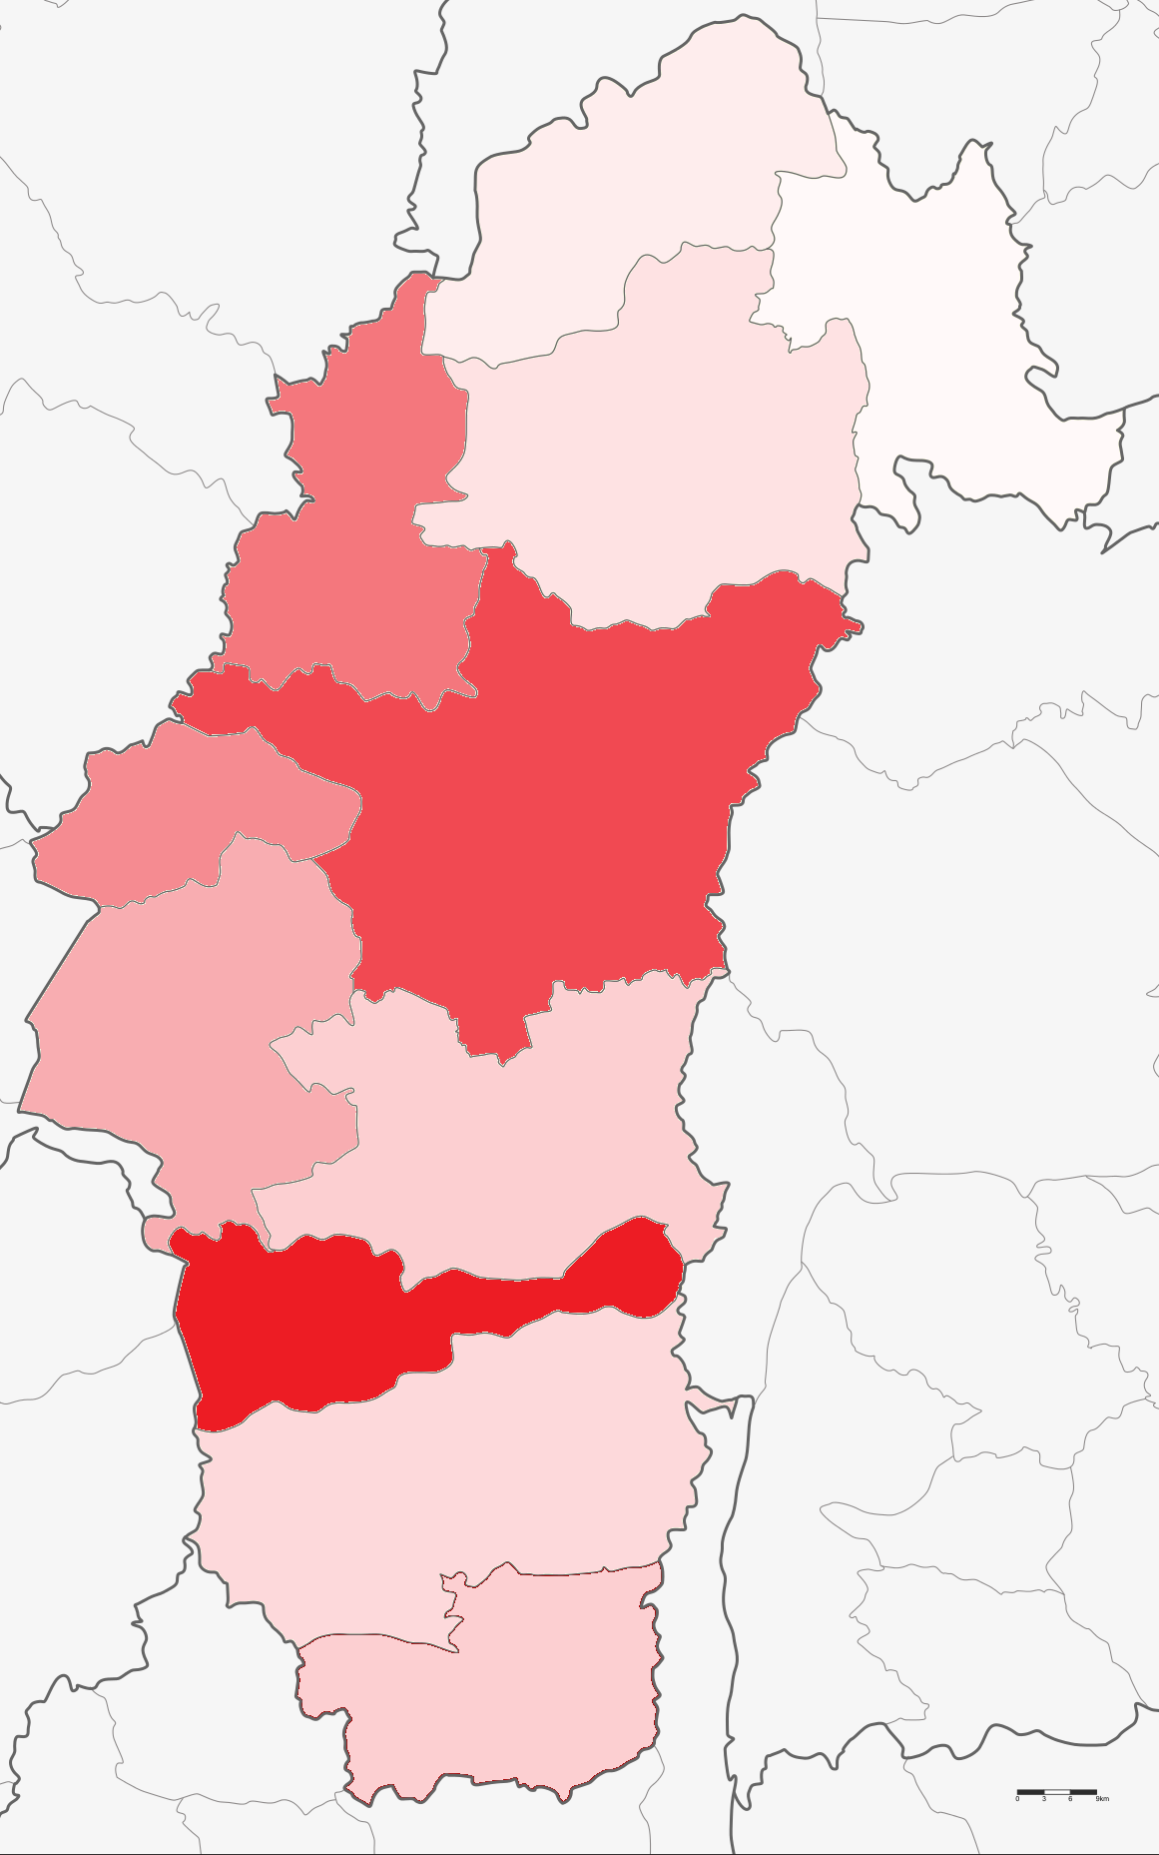
ผู้ติดเชื้อ COVID–19 จังหวัดเพชรบูรณ์
ข้อมูล ณ 30 ธันวาคม 2564
ผู้ป่วยสะสม : 12,802 ราย ผู้เสียชีวิตสะสม : 132 ราย
หล่มเก่า
ป่วย 1000 ตาย 5
น้ำหนาว
ป่วย 73 ตาย 1
หล่มสัก
ป่วย 1,282 ตาย 25
อำเภอ | ป่วย (คน) | อัตราป่วย/แสน | ตาย(คน) | %ป่วย/ตาย
บึงสามพัน | 1572 | 2186.55 | 7 | 0.45
เขาค้อ | 689 | 1802.63 | 8 | 1.16
หล่มเก่า | 1000 | 1490.20 | 5 | 0.50
วังโป่ง | 547 | 1466.13 | 10 | 1.83
ชนแดน | 1005 | 1258.97 | 12 | 1.19
วิเชียรบุรี | 1556 | 1174.77 | 9 | 0.58
เมือง พช | 2298 | 1091.80 | 34 | 1.48
ศรีเทพ | 688 | 972.36 | 1 | 0.15
หนองไผ่ | 1072 | 951.47 | 20 | 1.87
หล่มสัก | 1282 | 811.69 | 25 | 1.95
น้ำหนาว | 73 | 399.41 | 1 | 1.37
เรือนจำ | 1020
รวมจังหวัด | 12802 | 1284.14 | 132 | 1.03
ประเทศไทย | 2188424 | 3124.76 | 21647 | 0.99
รวมทั่วโลก | 283,209,339 | 3511.42 | 5430731 | 1.92
เขาค้อ
ป่วย 689 ตาย 8
เมือง พช
ป่วย 3,318 ตาย 34
ใน รพ.พช. 2263 ราย
เรือนจำ 1020 ราย
ค่ายพ่อขุนฯ 35 ราย
วังโป่ง
ป่วย 547 ตาย 10
ชนแดน
ป่วย 1005 ตาย 12
หนองไผ่
ป่วย 1072 ตาย 20
บึงสามพัน
ป่วย 1,572 ตาย 7
วิเชียรฯ
ป่วย 1,556 ตาย 9
ศรีเทพ
ป่วย 688 ตาย 1
แหล่งข้อมูล : SAT สสจ.เพชรบูรณ์

Slide 21

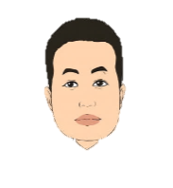
ผู้เสียชีวิต จากติดเชื้อ COVID-19 จ.เพชรบูรณ์
สัดส่วนผู้เสียชีวิต
ระหว่างเพศหญิงและชาย
ณ 30 ธันวาคม 2564
พบผู้เสียชีวิต สะสม 132 ราย
ชาย 83 คน
หญิง 49 คน
อายุมากสุด 100 ปี
อายุน้อยสุด 14 วัน
อายุเฉลี่ย 64.28 ปี
จำนวนผู้เสียชีวิตด้วยเชื้อไวรัส COVID-19
จังหวัดเพชรบูณ์ ข้อมูล ณ 30 ธันวาคม 2564
อำเภอ | ตาย | %ป่วยตาย
หล่มสัก | 25 | 1.95
หนองไผ่ | 20 | 1.87
วังโป่ง | 10 | 1.83
เมือง พช | 34 | 1.48
น้ำหนาว | 1 | 1.37
ชนแดน | 12 | 1.19
เขาค้อ | 8 | 1.16
วิเชียรบุรี | 9 | 0.58
บึงสามพัน | 5 | 0.50
หล่มเก่า | 7 | 0.45
ศรีเทพ | 1 | 0.15
รวม | 132 | 100
เพศชาย ตายมากกว่า เพศหญิง
1.70 : 1
ช่วงอายุ | ผู้เสียชีวิต | อัตราตาย
ต่ำกว่า 40 ปี | 4 | 3.03
40 - 49 ปี | 13 | 9.84
50 - 59 ปี | 32 | 24.24
60 - 69 ปี | 35 | 26.51
70 - 79 ปี | 21 | 16.90
80 - 89 ปี | 22 | 16.66
90 ปี ขึ้นไป | 5 | 3.78
รวม | 132 | 100
49 คน
83 คน
อัตราป่วยตายโรคติดเชื้อ COVID-19
ของจังหวัดเพชรบูรณ์
เท่ากับ ร้อยละ 1.03
(ป่วย 100 คน ตาย 1 คน)
กลุ่มอายุ 50-59 ปี เสียชีวิตมากสุด

Slide 22
จำนวนผู้ติดเชื้อ COVID-19 Cluster 464 จังหวัดเพชรบูรณ์
แยกตามวันที่พบผู้ป่วย (1 ก.ค. – 30 ธ.ค.64)
47
ผู้ป่วย Index Case Cluster 464 จังหวัดเพชรบูรณ์ พบ 6 เม.ย.64
วันที่ 5 ก.ย.64 พบผู้ป่วยสูงสุด จำนวน 490 ราย (เป็นผู้ป่วยเก่าพึ่งเข้าสู่ระบบรายงาน 382 ราย)
แหล่งข้อมูล : SAT สสจ.เพชรบูรณ์

Slide 23
จำนวนผู้ติดเชื้อจำแยกรายวัน แยกผู้ป่วยติดเชื้อในพื้นที่ และนำเข้ารักษา
1 ก.ค. – 30 ธ.ค. 2564 จังหวัดเพชรบูรณ์
ผู้ติดเชื้อ วันที่ 30 ธ.ค.64 รวม 47 ราย
ผู้ป่วยสะสม 12,802 ราย
อัตราป่วย 1284.14 ต่อแสน
(ประเทศ 3124.75 ต่อแสน)
ผู้ติดเชื้อ ใหม่ นำเข้ารักษา 11 ราย
ผู้ติดเชื้อ ใหม่ ในพื้นที่ 36 ราย
เสียชีวิตสะสม 132 ราย
อัตราป่วยตาย ร้อยละ 1.03
(ประเทศ ร้อยละ 0.98)
ผู้ติดเชื้อ เก่า พึ่งเข้าสู่ระบบรายงาน 0 ราย
ผู้ติดเชื้อ ในเรือนจำ 0 ราย
47

Slide 24


ผลงานการให้บริการ
วัคซีนป้องกันโรคติดเชื้อไวรัสโคโรนา 2019
จังหวัดเพชรบูรณ์
วันที่ 29 ธันวาคม 2564
สำนักงานสาธารณสุขจังหวัดเพชรบูรณ์

Slide 25
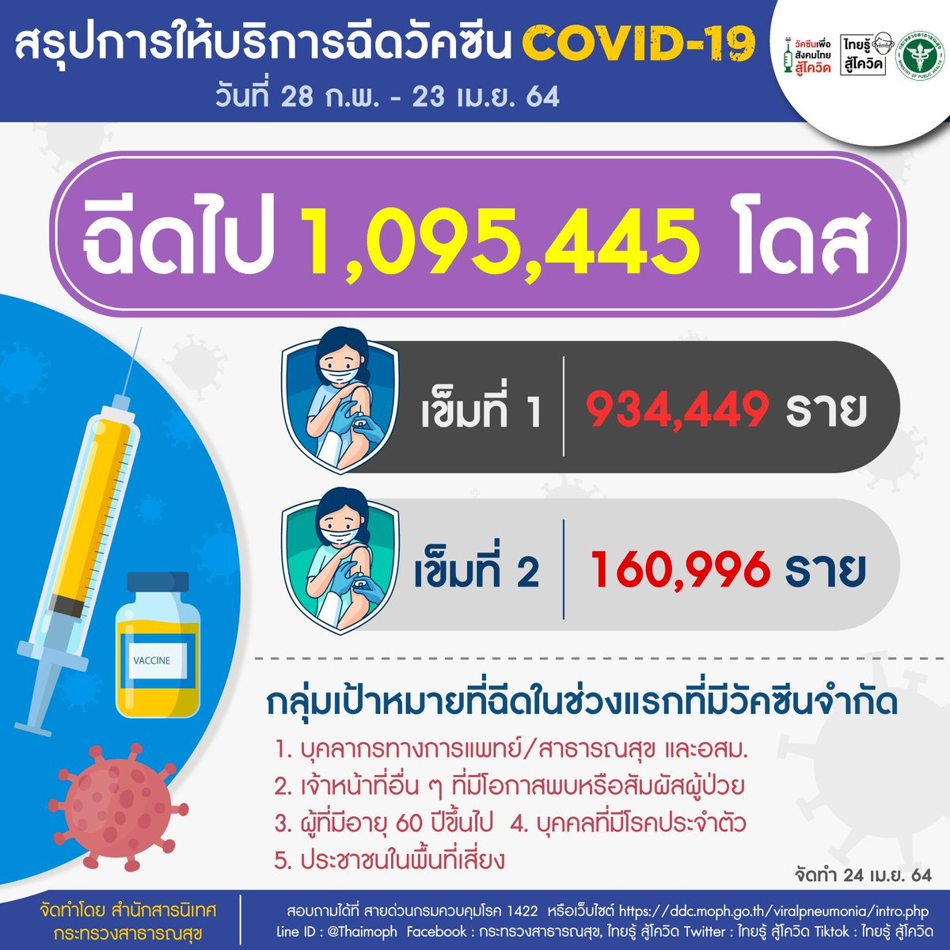
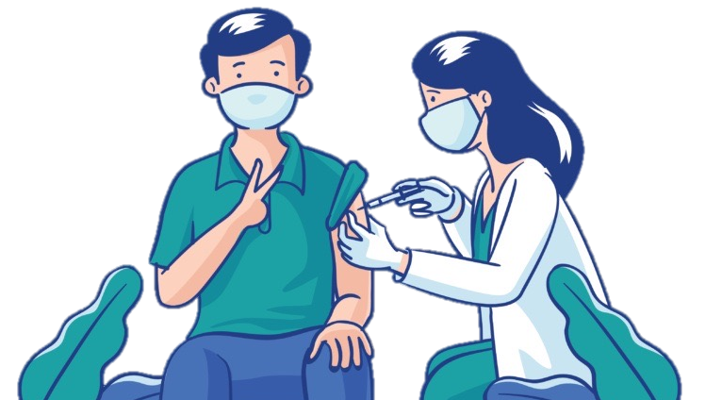
สรุปการให้บริการฉีดวัคซีน COVID-19 จังหวัดเพชรบูรณ์
เข็มที่ 1 566,799 ราย
เข็มที่ 2 496,293 ราย
เข็มที่ 3 76,484 ราย
ฉีดไป 1,141,607 โดส
เข็มที่ 4 2,031 ราย
ข้อมูลจาก moph immunization center สสจ.เพชรบูรณ์ วันที่ 29 ธันวาคม 64 เวลา 16.30 น.

Slide 28
สรุปการให้บริการฉีดวัคซีน COVID-19 กลุ่มเป้าหมาย 608 จังหวัดเพชรบูรณ์

Slide 31
